Slide 1
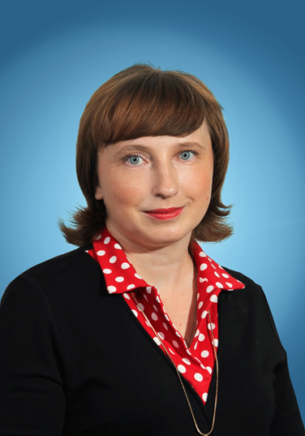
МУЗЕЙНАЯ ПЕДАГОГИКА
КАК СРЕДСТВО ФОРМИРОВАНИЯ
ПАТРИОТИЧЕСКИХ ЧУВСТВ У ДЕТЕЙ ДОШКОЛЬНОГО ВОЗРАСТА
Феданова Евгения Валерьевна
Воспитатель высшей
квалификационной категории
Новокузнецкий городской округ, 2020

Slide 2
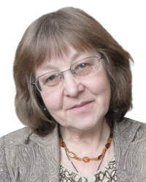
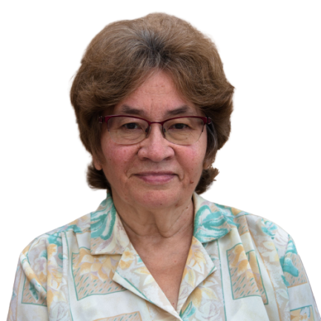
«Вхождение ребенка в МУЗЕЙ должно происходить в условиях близких ведущему виду деятельности - игры, а также культуры диалога ребенка и куклы»
МУЗЕЙ в детском саду – это «интерактивное образовательное пространство, в котором ребёнок может действовать самостоятельно с учётом собственных интересов и возможностей»
Н.Я. Большунова, доктор психологических наук, профессор кафедры общей психологии и истории психологии НГПУ, г. Новосибирск
Н.А. Рыжова, доктор педагогических наук, кандидат биологических наук, профессор департамента методики обучения МГПУ, г. Москва

Slide 3
Музейная педагогика
в дошкольной образовательной организации
Разнообразие тем, методов и форм взаимодействия с воспитанниками
1
2
Потенциал развития дошкольника
3
Интеграция образовательных областей
4
Партнёрство взрослого и ребёнка
5
Развитие основных качеств ребёнка
6
Единение детей, родителей и педагогов

Slide 4
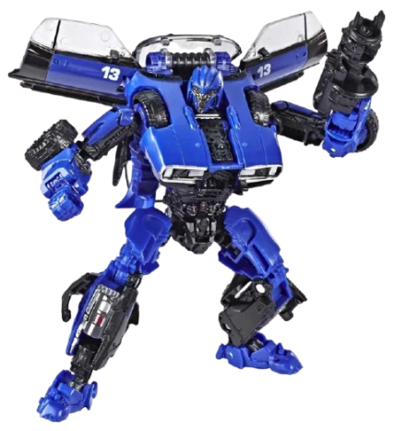
Анализ современной
социокультурной ситуации
На кого хочешь быть похож?
Что такое Родина?
75%
60%

Slide 5
Проект в рамках музейной педагогики
по военно-патриотическому воспитанию
«Наше наследие»
Тип проекта:
информационно- практико-ориентированный.
Продолжительность проектной деятельности:
долгосрочный (1 год)
Участники проекта:
дети подготовительной к школе группы, воспитатель, родители воспитанников подготовительной к школе группы и общественность.
Цель проекта: формирование патриотических чувств у воспитанников старшего дошкольного возраста посредством музейной педагогики.
Задачи:
Создать условия для военно-патриотического воспитания для детей старшего дошкольного возраста посредством музейной педагогики.
Формировать военно-патриотические представления, основанные на игровой деятельности и детского диалога с куклой.
Способствовать развитию нравственных качеств и патриотических чувств через сопричастность к семье, родному краю, стране, великому русскому народу.

Slide 6
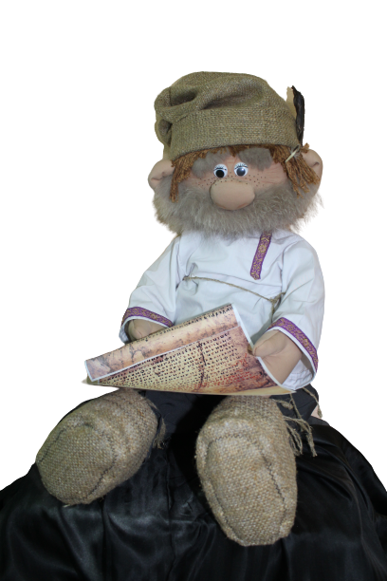
Диалог с Нестором летописцем

Slide 7
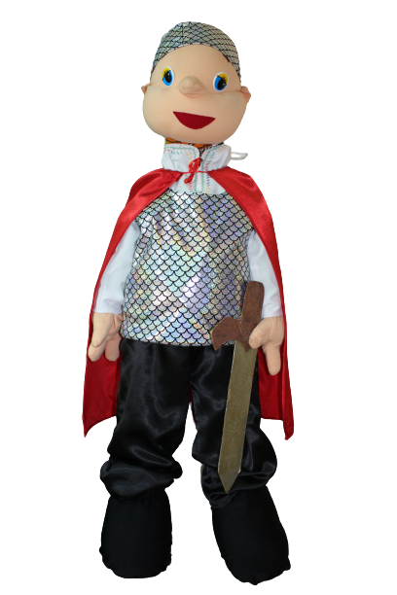
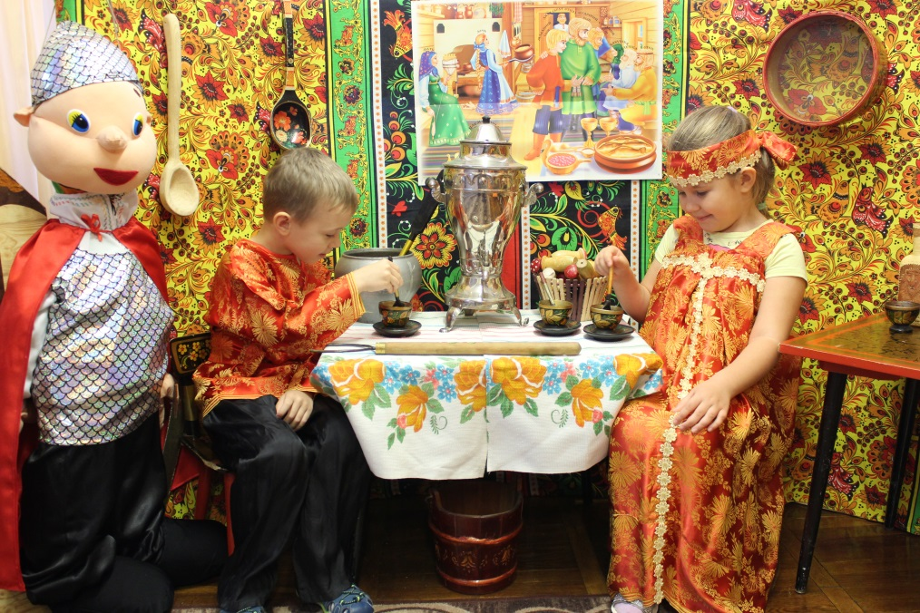
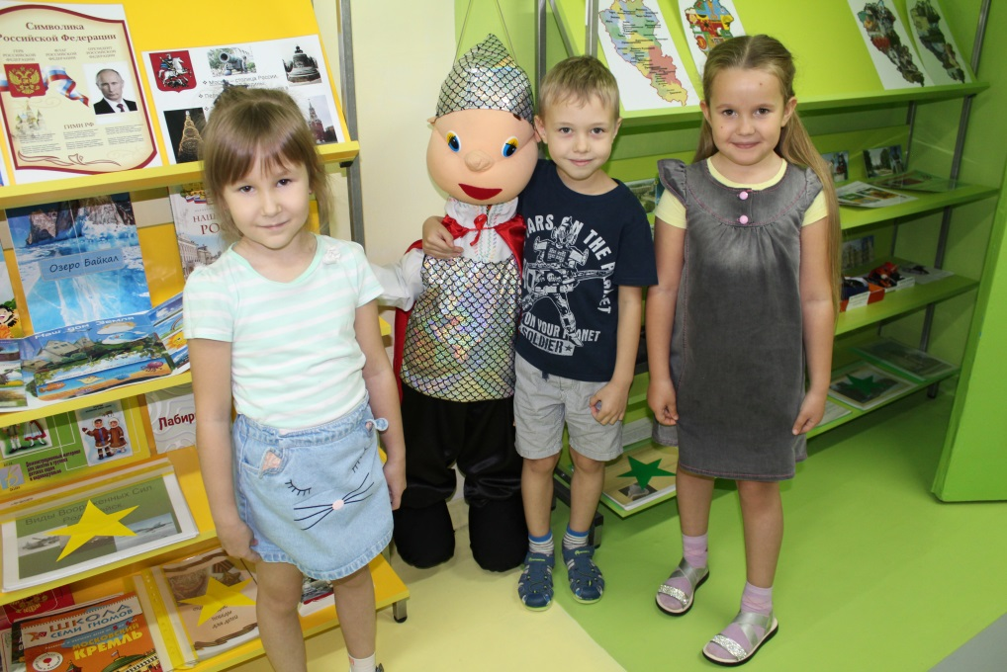
Диалог с богатырём Добрыней

Slide 8
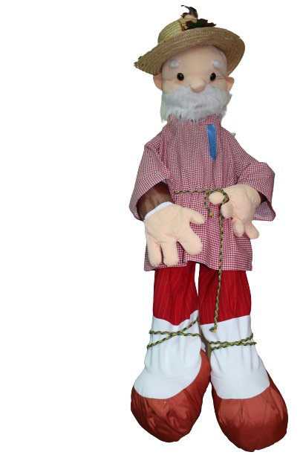
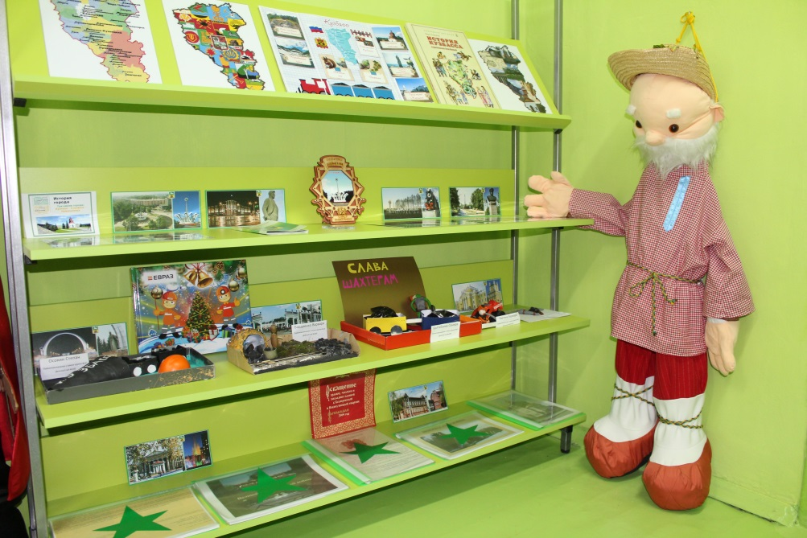
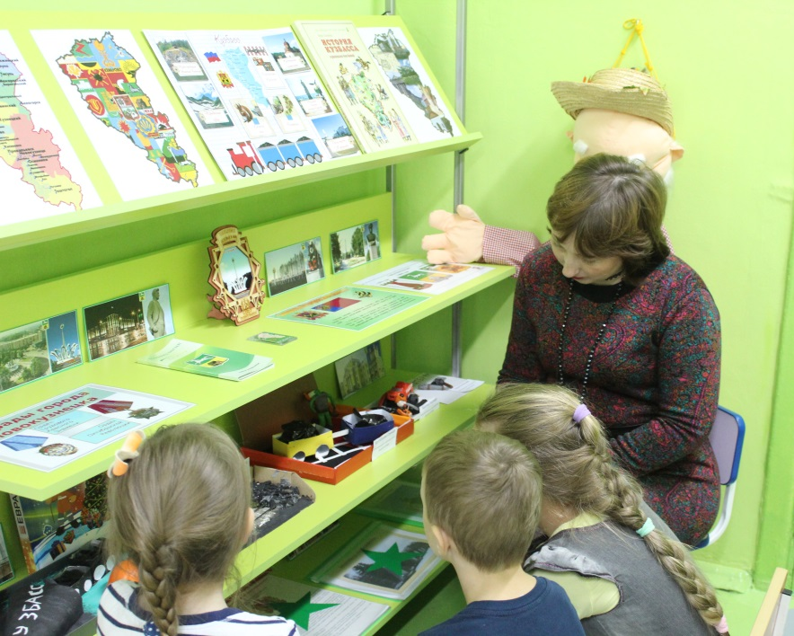
Диалог с дедом Краеведом

Slide 9
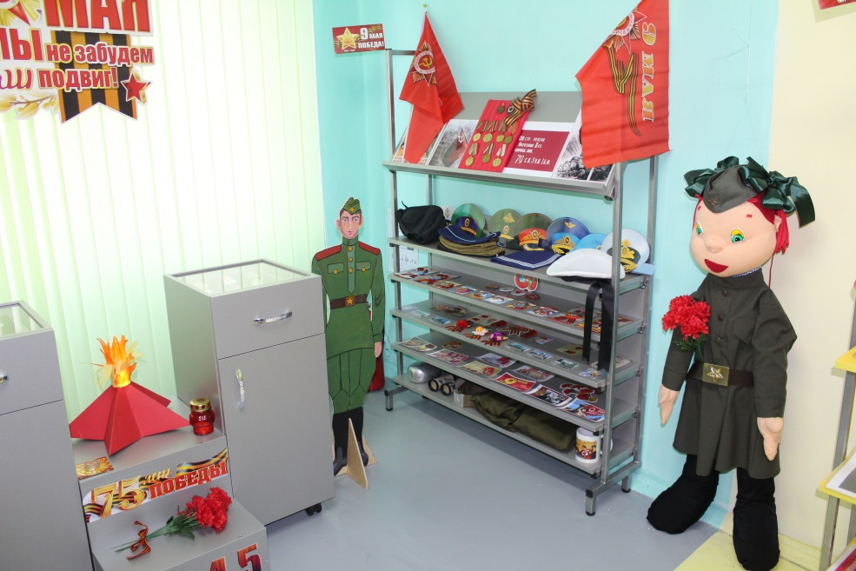
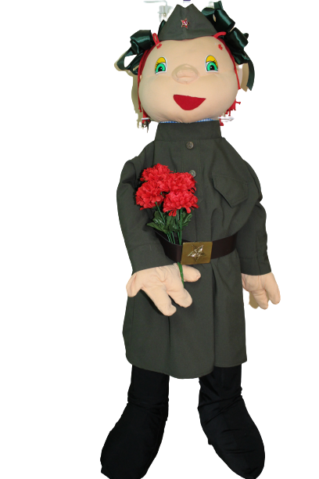
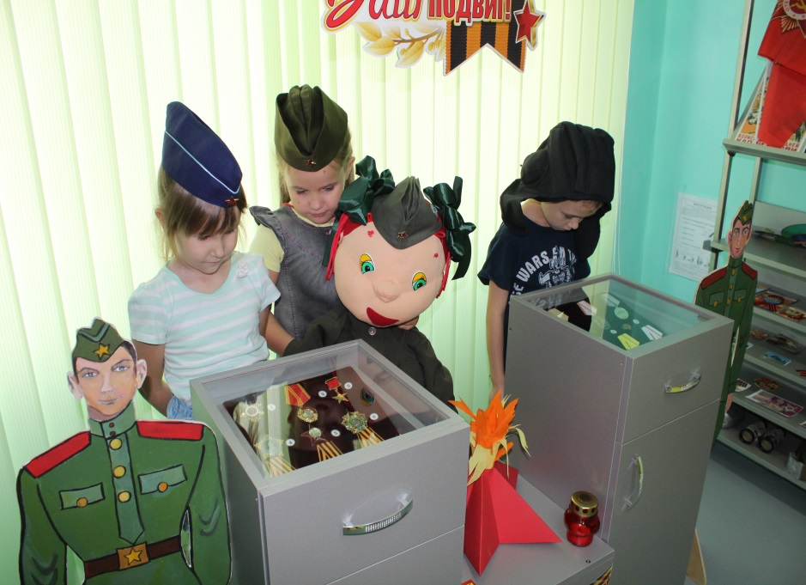
Диалог с девочкой Победочкой

Slide 10
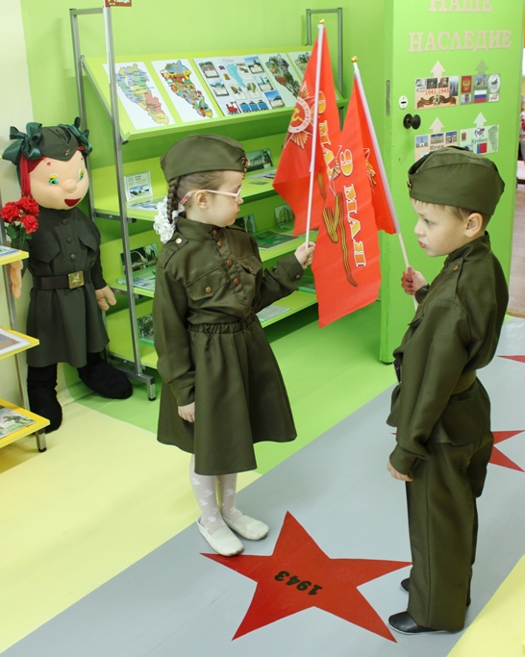
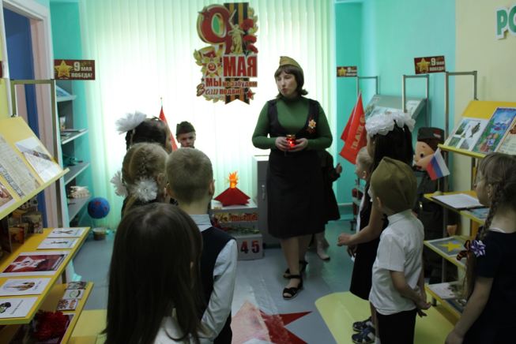
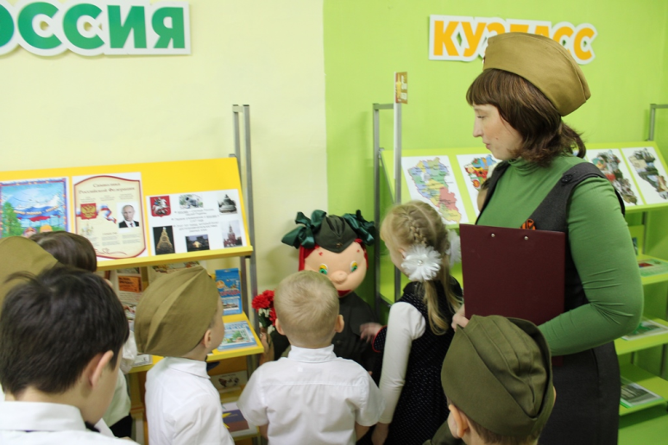
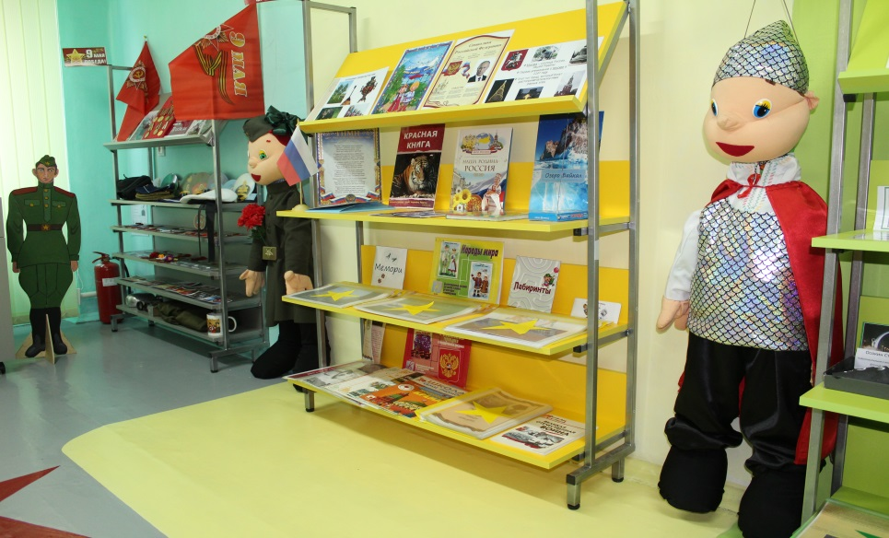

Slide 11
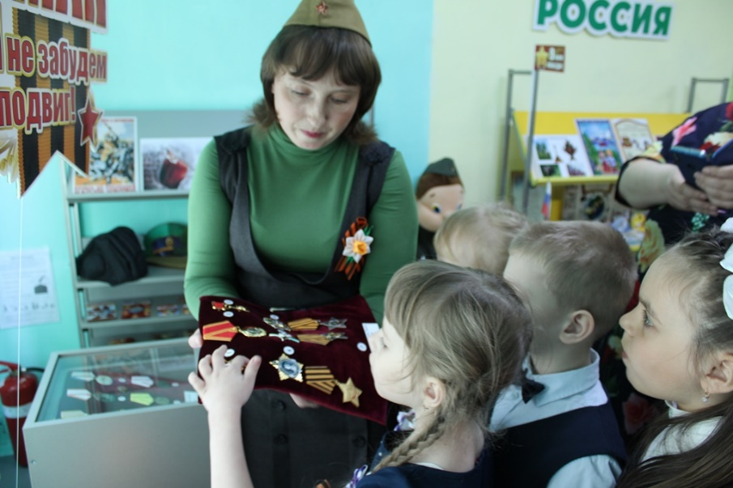
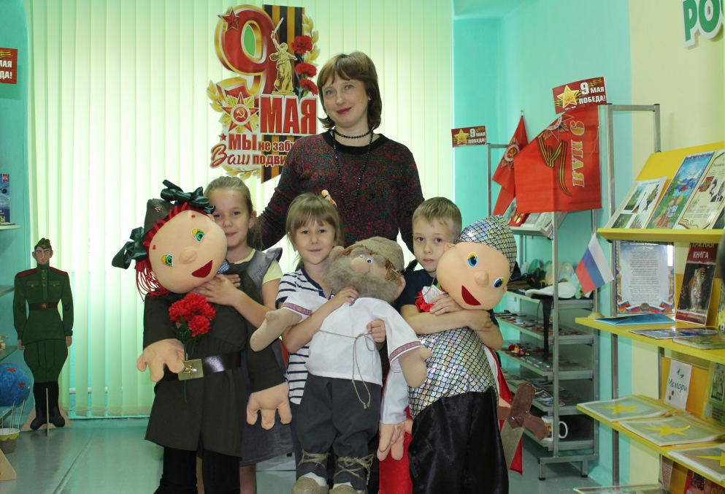
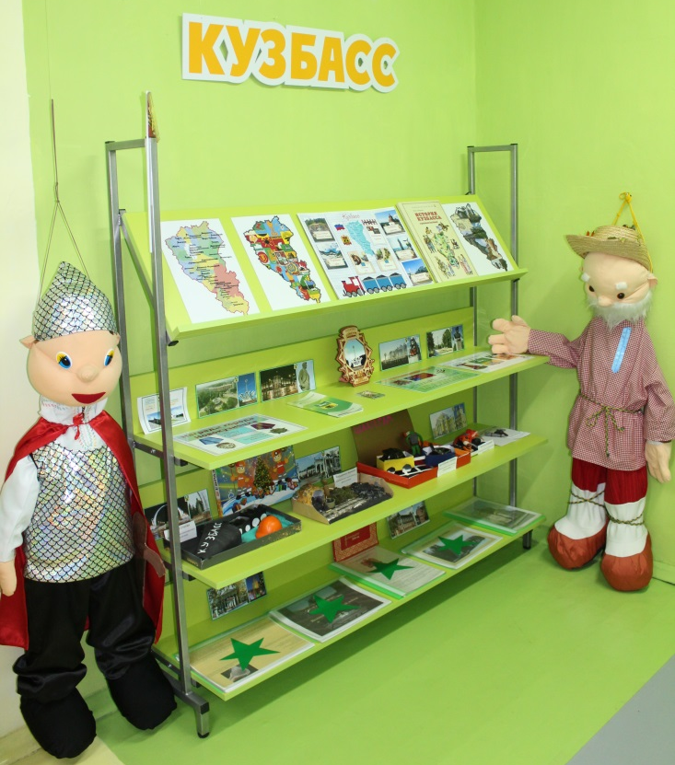
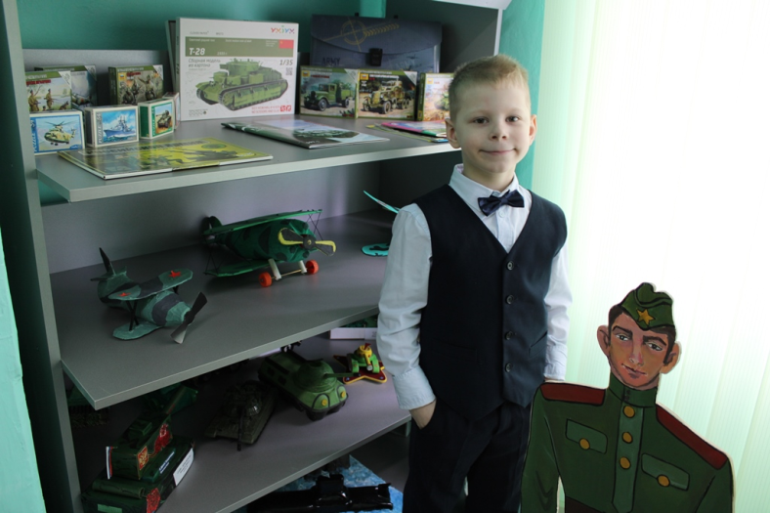

Slide 12
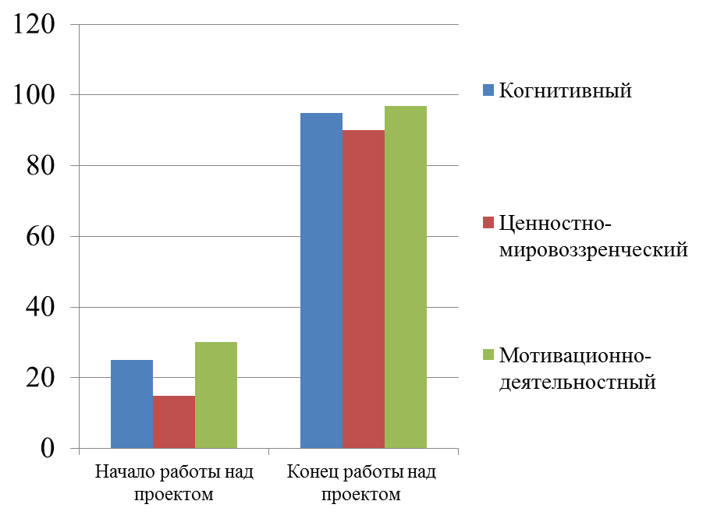
Результативность профессиональной педагогической деятельности
критерии (О. Алексеева, Л. Петропавловская, Н.В. Алешина)
Когнитивный критерий, с показателями:
знание о героическом прошлом русского народа Древней Руси, великих русских богатырях;
знание об истории возникновения края, родного города; о достопримечательностях своего города, о названиях улиц и его исторических памятников; о символах нашего края;
Знание о подвигах русского народа в годы ВОВ; о музеях, памятниках, монументах воинам ВОВ г. Новокузнецке
Ценностно-мировоззренческий критерий, с показателями:
способность к суждению, оценке;
умение выразить свое отношение к объектам.
умение сопереживать (сострадание, сопереживание, уважительное отношение к людям, защищавшим нашу Родину; сопереживание проблемам и бедам Родины)
3. Мотивационно-деятельностный критерий, с показателями:
эмоциональная отзывчивость;
интерес к культуре народа, народному искусству, традициям, обычаям, фольклору, стремление к их творческому освоению и сохранению

